Slide 1

La Ciudad que Nunca Duerme
en Movimiento:
Análisis de Patrones de Viajes en Uber
Nueva York (2009-2015)
Autores: Mariela Arduini, Adriel Morrone
Materia: Ciencia de Datos para Economía y Negocios
Profesor: Nicolás Sidicaro
30 de Noviembre 2025

Slide 2

Introducción
Este proyecto de ciencia de datos analiza un dataset de 200,000 viajes en Uber en Nueva York entre enero de 2009 y junio de 2015.
A través de un flujo de trabajo estructurado en R, se realiza limpieza de los datos, estadística descriptiva, visualización y análisis inferencial para validar hipótesis sobre el comportamiento tarifario de los viajes en la App.

Slide 3

Variables de Análisis
Identificación y Tarifa:
Key: identificador único para cada viaje
fare_amount: tarifa de cada viaje en dólares
Detalles del Viaje:
pickup_datetime: fecha y hora exactas en que se registró el inicio del viaje en la App
passenger_count: número de pasajeros en el vehículo (ingresado manualmente por el/la conductor/a)
Geolocalización (GPS de la App):
pickup_longitude: longitud donde se recogió a pasajero/s
pickup_latitude: latitud donde se recogió a pasajero/s
dropoff_longitude: longitud donde finaliza el trayecto
dropoff_latitude: latitud donde finaliza el trayecto

Slide 4
Ingeniería de Variables Temporales
Extracción y Clasificación
Mañana (Pico)
07:00 - 10:00
A partir de la variable pickup_datetime, descomponemos la información en factores analíticos:
Mediodía
10:00 - 17:00
Componentes Básicos: Hora, Día de la Semana, Mes, Año.
Tarde (Pico)
17:00 - 20:00
Noche
20:00 - 00:00
Time Periods (Categorización): Agrupación de horas en bloques lógicos de tráfico.
Madrugada
00:00 - 07:00

Slide 5

Ingeniería de Variable Geoespacial
Distancia (en Km)
Obtención de Coordenadas Geográficas del Viaje
Mediante la unión de Longitud y Latitud del inicio (pickup_longitude, pickup_latitude) y de Longitud y Latitud del final del viaje (dropoff_longitude, dropoff_latitude)
Fórmula de Haversine
Aplicada para calcular distancias entre dos puntos en una esfera (como las coordenadas geográficas).
La dividimos por 1000 para expresar la variable en kilómetros.

Slide 6
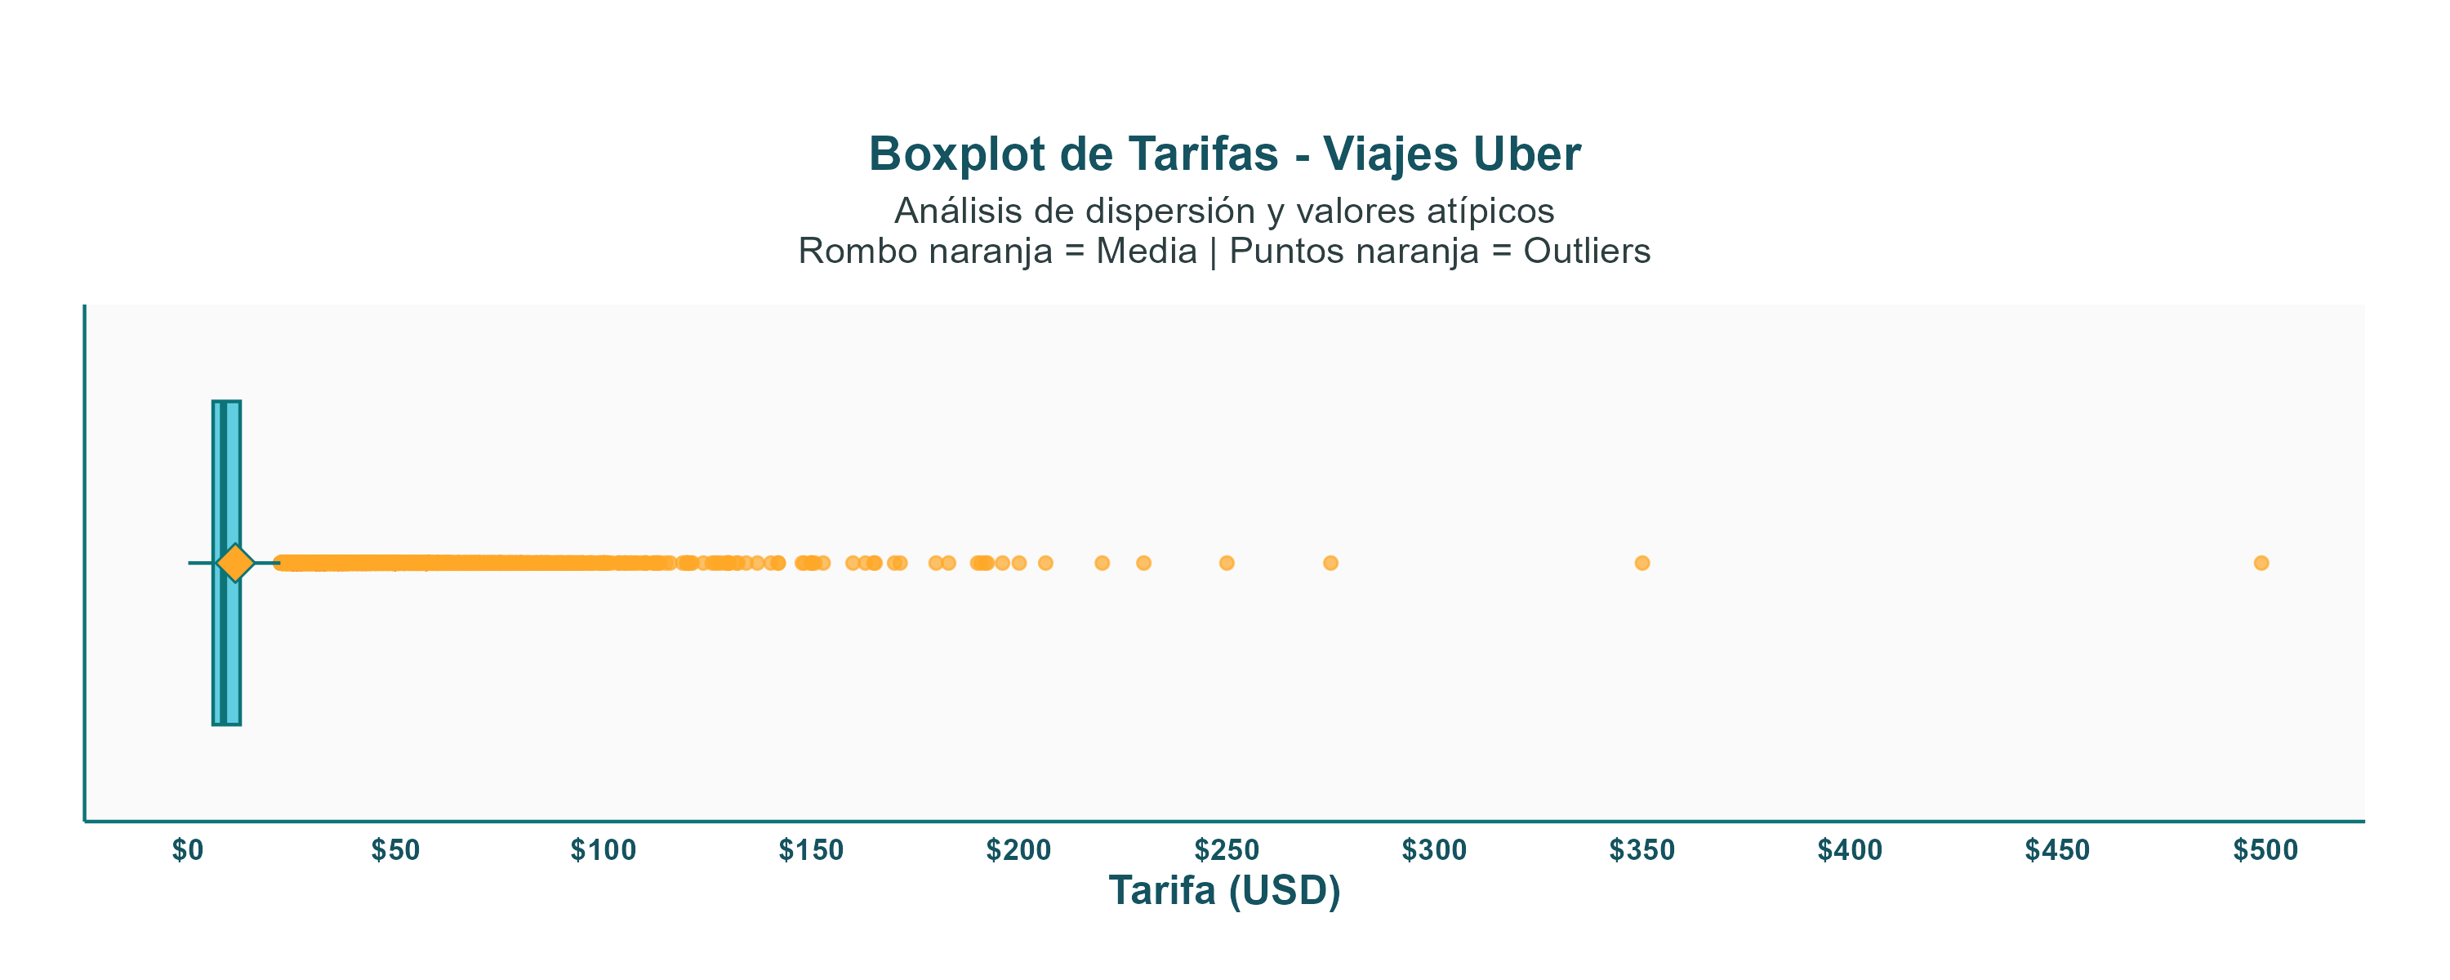
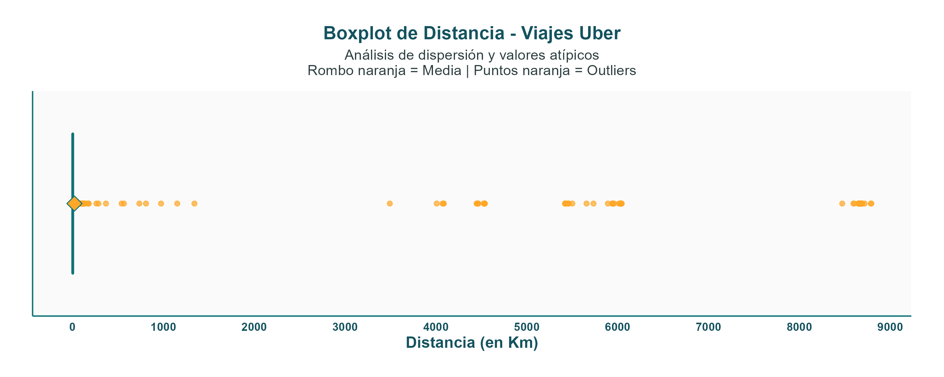
Estadística Descriptiva: Análisis Exploratorio
Ambos diagramas de cajas generados muestran la distribución de datos mediante cinco valores clave: la caja representa el 50% central de los datos, con bordes en el primer cuartil (el 25% de datos acumulados) y tercer cuartil (el 75%); la línea dentro de la caja marca la mediana (el 50%); los bigotes se extienden hasta los valores mínimo y máximo dentro de un rango aceptable; y los puntos naranja fuera de los bigotes son valores atípicos (outliers)
El ancho de la caja indica la dispersión de los datos, mientras que la relativa posición de la mediana dentro de la caja y la presencia de outliers revelan si la distribución es sesgada.
En ambas distribuciones se observa un fenómeno similar: Concentración extrema en valores bajos y outliers muy altos. Las cajas están tan comprimidas que son casi invisibles, siendo que sus bordes son de $6 y $12,5 y de 1,22 Km y 3,88 Km, respectivamente.
Los máximos registrados de $499 y 8792 Km dan cuenta de dos distribuciones profundamente sesgadas, que arrastran a las medias a valores de $11,4 y 20,58 Km por encima de las medianas ($8,5 y 2,12 Km). Esta abundancia de valores atípicos impulsa la limpieza del dataset para suavizar la alta dispersión de los datos (desviación estándar: $9,9 y 380,05 Km) y lograr un análisis robusto.

Slide 7




Detección de Anomalías Numéricas
Pasajeros Extremos
Tarifas Negativas
Distancia Cero
Se detectaron registros con 0 pasajeros (posibles entregas o errores) y
>6 pasajeros (208 en un caso), excediendo la capacidad legal de un Uber estándar.
Existen transacciones con valores de Tarifa ≤ 0. Esto puede representar reembolsos, fallos del sistema o viajes de prueba no comerciales.
Viajes donde el punto de recogida es idéntico al de destino, resultando en 0 km recorridos.
Acción: Filtrar rango [1-6]
Acción: Eliminar valores ≤ 0
Acción: Eliminar si Distancia = 0

Slide 8

Anomalías Espaciales
Null Island (0, 0)
Análisis de coordenadas
Revela puntos fuera de la ciudad de Nueva York.
Gran cantidad de errores de GPS imputados por defecto como Latitud 0, Longitud 0 (Golfo de Guinea, África).
Solución: Se aplicó una "caja límite" (Bounding Box) estricta para conservar sólo coordenadas dentro del área metropolitana de NYC.
Coordenadas Inválidas
13 observaciones exceden rango real posible para Latitud (entre -90 y 90 grados) y para Longitud (entre -180 y 180 grados)

Slide 9
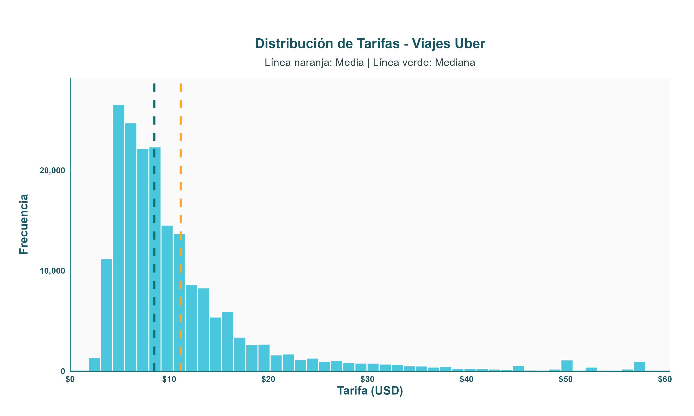

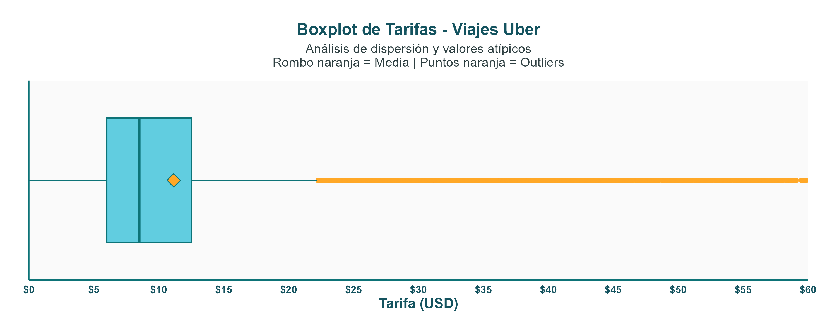
Criterio de Corte: Tarifa Máxima $60
El límite superior de $60 USD se basa en un análisis de la distribución de las tarifas para asegurar la representatividad del dataset.
Justificación Estadística
Percentil 99: La tarifa de $60 se encuentra aproximadamente en el percentil 99 de la distribución original.
Exclusión de Outliers: Al establecer este corte, se elimina solo el 1% de los valores más extremos y atípicos (grandes outliers) del dataset.
Mantenimiento de Datos: Se garantiza que el análisis se centre en los viajes habituales en NYC (de los cuales el 50% se concentra entre $6 y $12,5) aumentando la robustez del modelo.

Slide 10




Integridad de los Datos (Missing Values)
Auditoría de Calidad
0
Se realizó un escaneo exhaustivo en busca de valores nulos (NA) en todas las dimensiones de la base de datos.
DATOS FALTANTES DETECTADOS
La integridad de los datos es fundamental para garantizar que los modelos de regresión y las pruebas de hipótesis no se vean sesgados por información incompleta.

Slide 11




Resumen del Proceso de Limpieza
FILTROS APLICADOS
DATASET FINAL: 192.380 OBSERVACIONES
Eliminación de Outliers, Coordenadas Nulas y Tarifas Erróneas.
96,2% de la muestra retenido: Datos consistentes, enriquecidos con nuevas variables (Distancia, Time Period) y listos para inferencia.

Slide 12
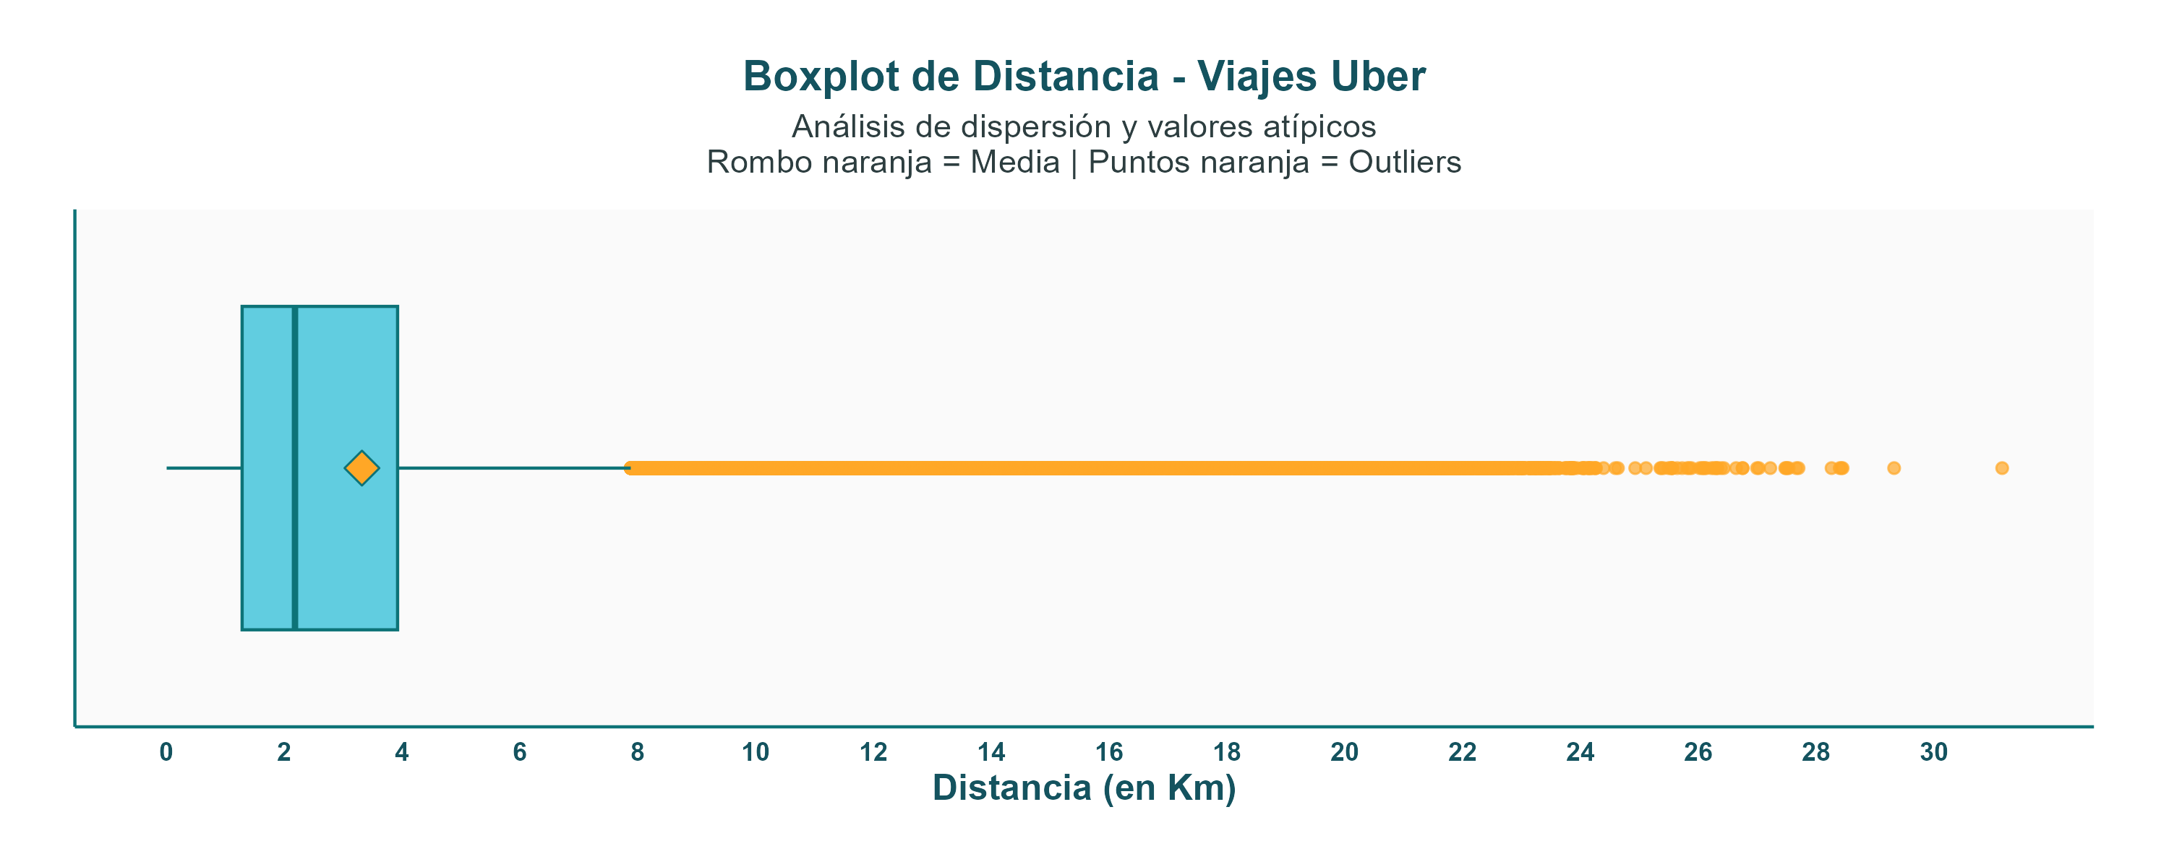
Impacto de la limpieza: Tarifa y Distancia
La limpieza de datos transformó el dataset, logrando un impacto sustancial al eliminar anomalías como tarifas negativas, viajes con distancia cero y coordenadas inválidas.
El cambio más significativo fue la reducción de la desviación estándar de la distribución de la Distancia: 380,05 Km → 3,49 Km.
La dispersión de la Tarifa también fue aplacada en una menor medida: $9,9 → $8,86.
Ambas distribuciones mantienen aún su profundo sesgo positivo,
pero el corte estipulado para Tarifa en $60 arroja un nuevo máximo para la distribución de $59,90. El mayor valor registrado para Distancia es ahora 31.15 Km.
Respecto a las medidas de tendencia central, las medias se sitúan ahora en $11,15 y 3,31 Km respectivamente, siendo de nuevo la Distancia la variable con mayor cambio relativo, tanto que su mediana, más robusta a outliers, también se ve levemente modificada al alza producto de eliminar las distancias nulas: 2,18 Km.
La mediana de Tarifa sigue estable en $8,5.

Slide 13
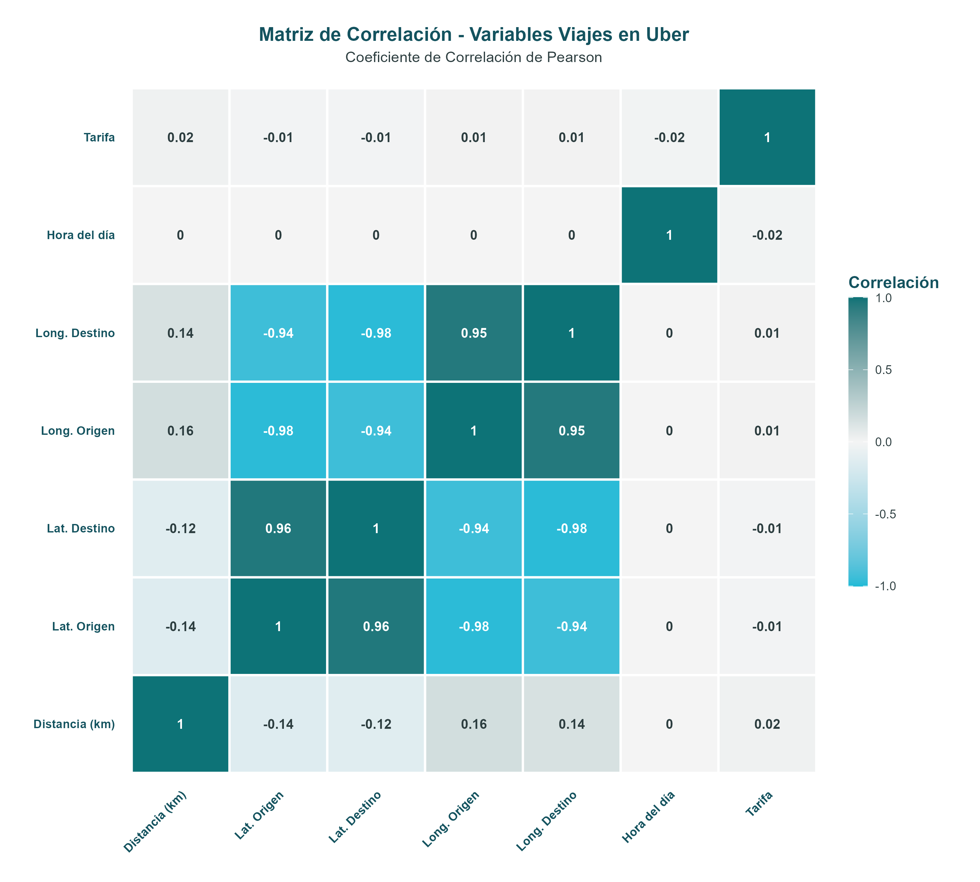
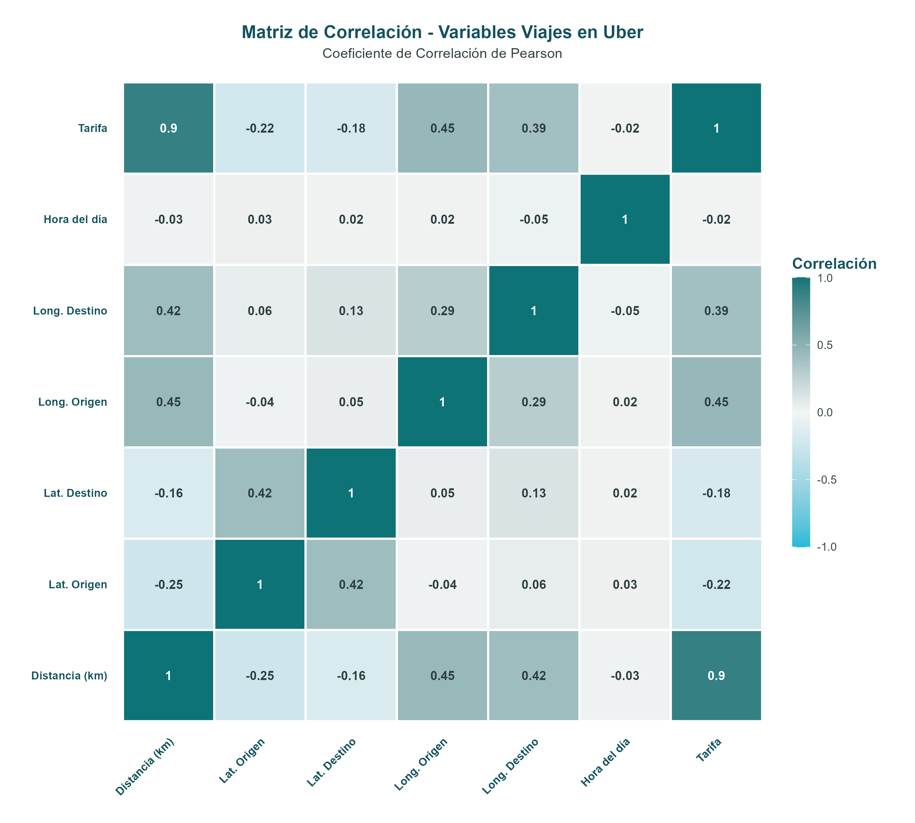
Impacto de la limpieza:
Correlación de Variables
La limpieza de datos tuvo un impacto significativo en los coeficientes de correlación de Pearson: El cambio más drástico fue en la correlación entre Distancia (km) y Tarifa, la cual pasó de ser casi nula (0,02 ex-ante) a ser muy fuerte (0,9 ex-post), lo que indica que la Distancia ganó gran poder explicativo para la Tarifa luego del tratamiento de datos anómalos, justificando un análisis de regresión entre ambas.
Al mismo tiempo, nótese el alza en la correlación de la Tarifa con las variables de geolocalización (esp. Longitud de Origen y Destino), producto del Bounding Box aplicado a las coordenadas geográficas que eliminó posibles distorsiones en los datos y que sugiere que la ubicación también podría influir moderadamente en el costo del viaje.
Coeficientes ex-ante
Coeficientes ex-post

Slide 14

Tipología de Viajes:
Análisis de Variables Categóricas

Slide 15
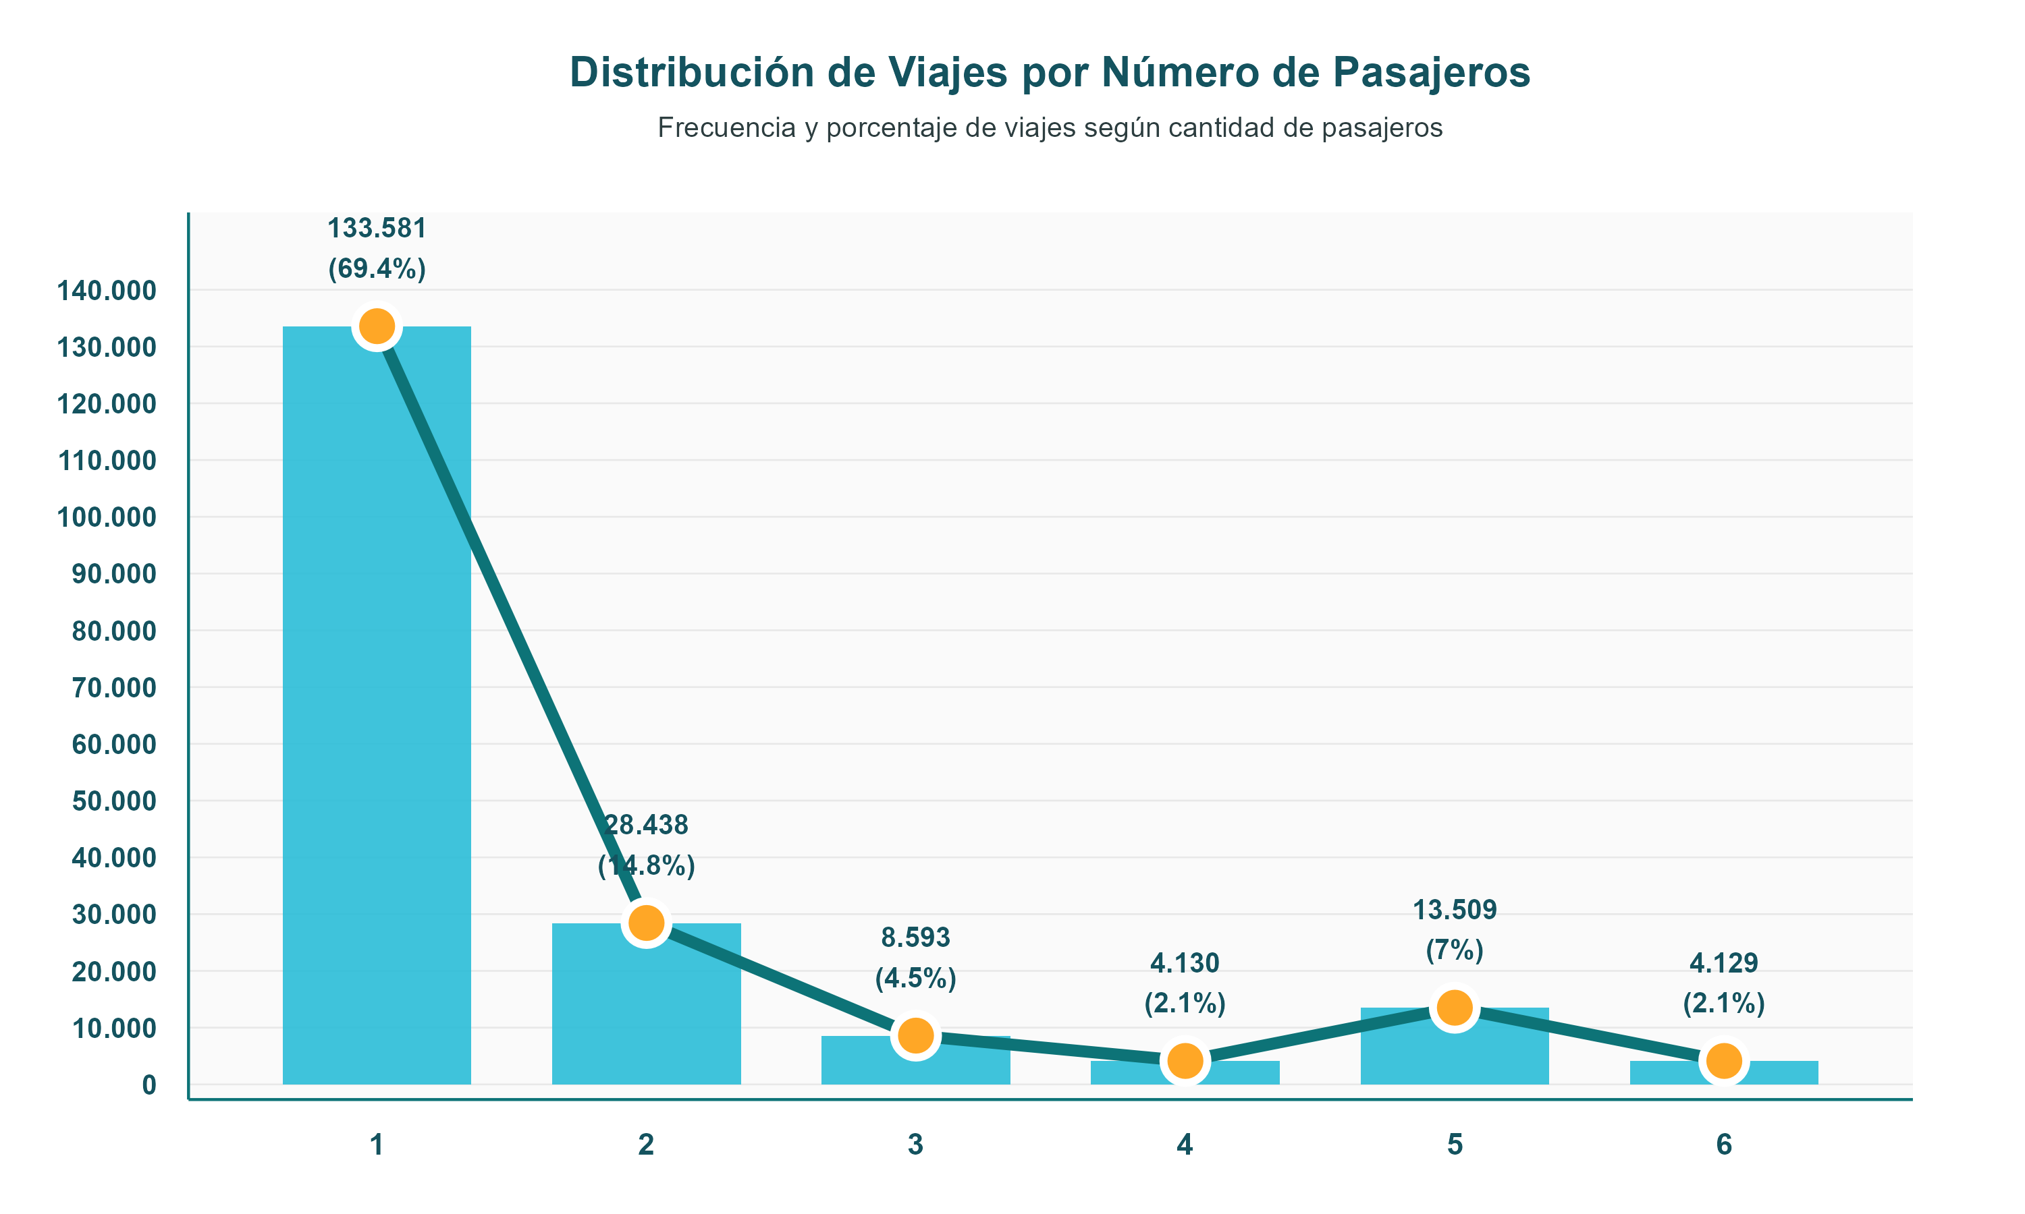
Uber es predominantemente un servicio de transporte individual
La distribución de frecuencias de viajes por pasajeros es extremadamente asimétrica:
El 84.2% de los viajes tiene 1 o 2 pasajeros.
Notamos, sin embargo, un repunte en 5 pasajeros:
Esta categoría es considerablemente mayor que sus dos predecesoras.
Esto determina que la demanda de capacidad vehicular no decrece uniformemente, y sugiere comportamientos diferenciados entre grupos pequeños (1-2) y grupos grandes (5-6), aunque las causas específicas exceden los márgenes de esta investigación.

Slide 16

Variable: Cantidad de Pasajeros
¿Por qué no Numérica?
Enfoque: Categórica
Tratarla como continua implicaría que tener 2 pasajeros es "el doble" que tener 1, o que existe un viaje promedio con 1,5 personas.
Clasificamos los viajes en grupos discretos:
Solo (1): Viaje estándar.
Pareja/Pequeño (2-4): Grupo estándar.
En el contexto de Uber, el número de pasajeros define el Tipo de Servicio (UberX vs. UberXL), no una magnitud lineal acumulativa.
Grande (5-6): Requiere vehículo XL.

Slide 17
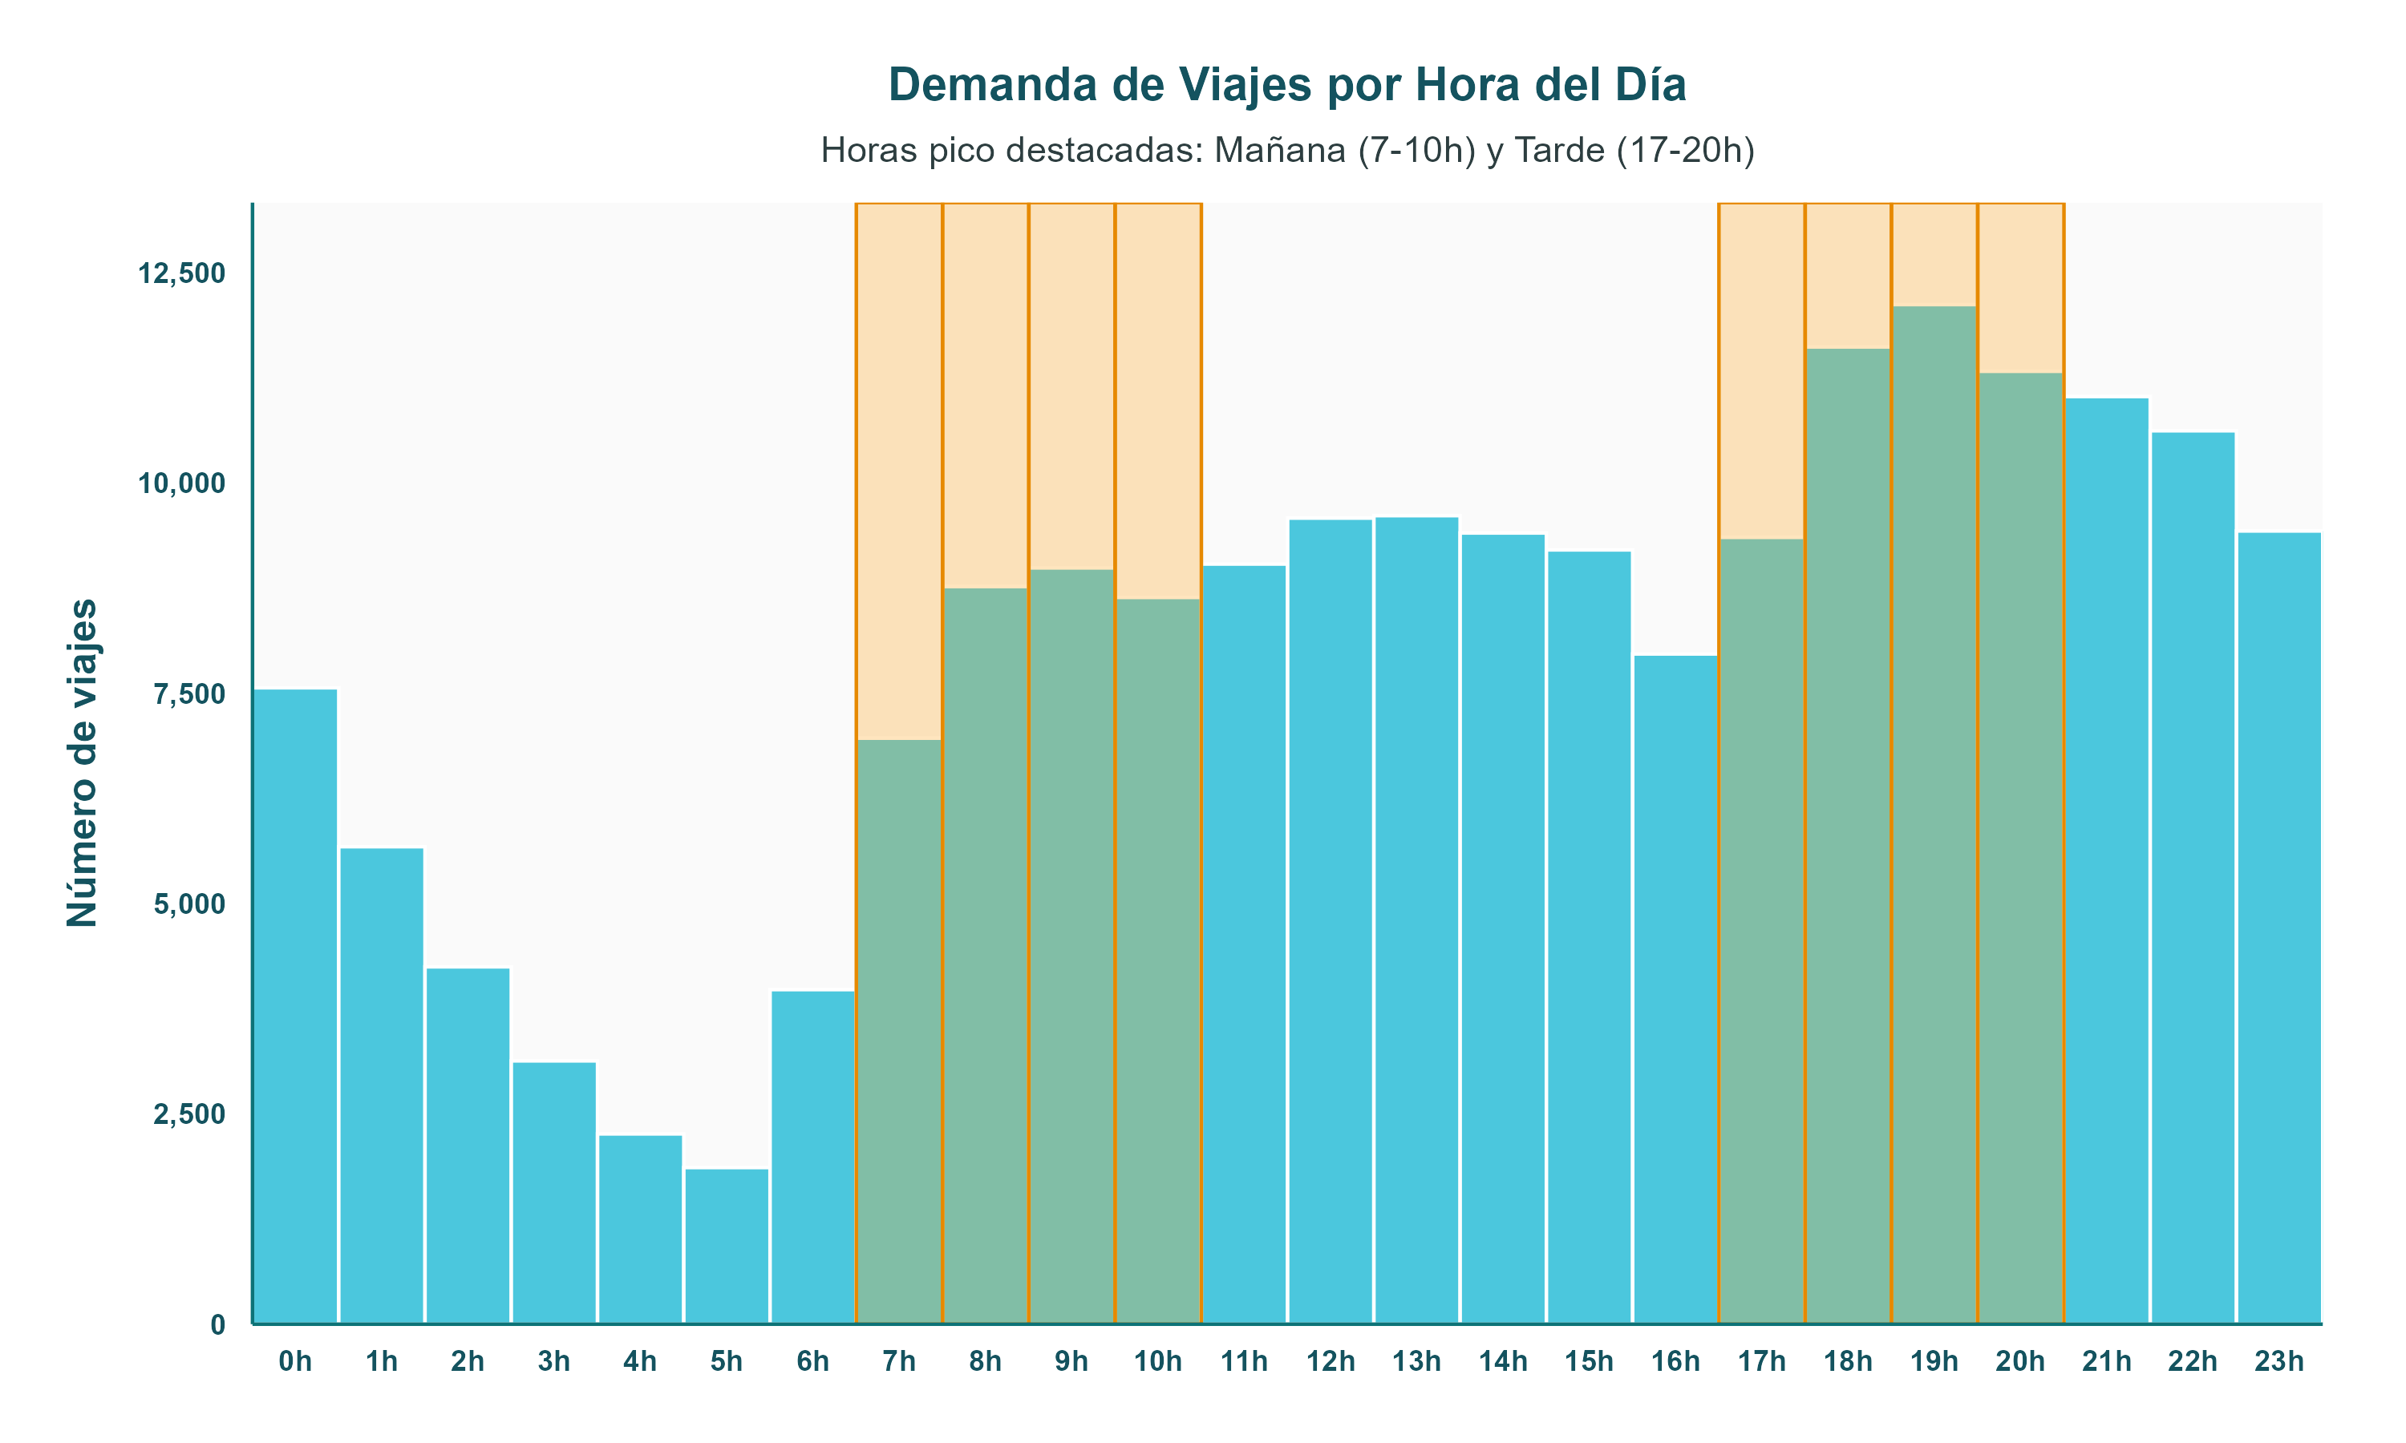
Patrón Bimodal: Dos Picos de Demanda Diferenciados
La demanda de viajes categorizada por la hora del día se ve acarreada por dos grandes picos, señalizados por las barras naranjas:
Pico matutino: el commuting laboral tradicional hacia los centros de trabajo.
Pico vespertino: mix que combina commuting desde los centros de trabajo a los hogares con salidas nocturnas, como cenas y eventos sociales, típicos de una ciudad cosmopolita como NYC.
Aún en períodos de valle existe una demanda base: NYC nunca "duerme” completamente en términos de movilidad.

Slide 18
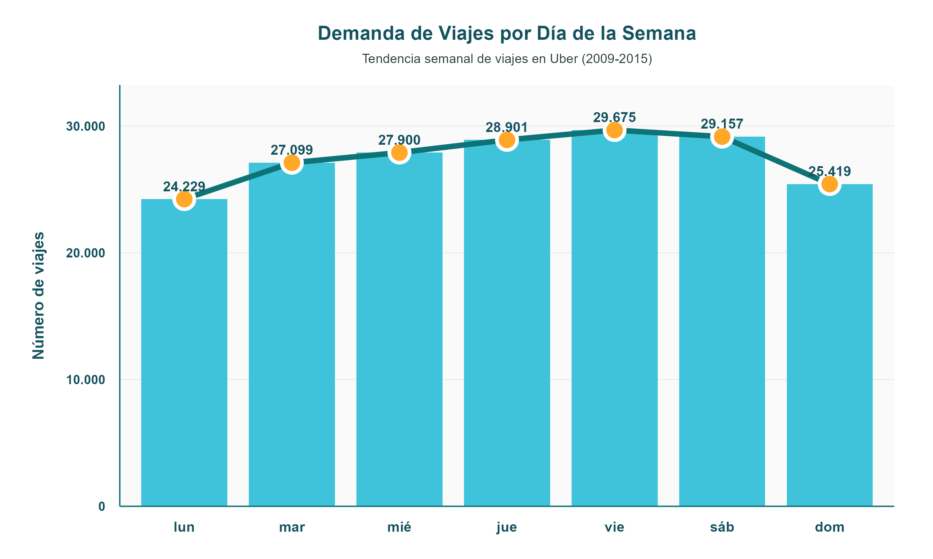
Demanda Constante:
Uniformidad Semanal
La demanda de viajes sigue un patrón de crecimiento progresivo durante la semana laboral con un pico máximo en el viernes (que representa el 15,4% de las observaciones de la muestra), manteniéndose alta el sábado, y cayendo el domingo.
Esta distribución de frecuencias relativamente uniforme a lo largo de la semana con una base en los lunes de 12,6%, refleja la naturaleza característica de Nueva York como centro urbano de actividad constante, donde el fin de semana no representa una disminución dramática en la movilidad, sino simplemente una reconfiguración del tipo de desplazamientos.

Slide 19

Análisis Inferencial

Slide 20
Objetivos del Análisis Inferencial
Modelado Predictivo
Validación de Hipótesis
Establecer un modelo de regresión robusto para explicar la relación entre la Tarifa y la Distancia del viaje, determinando la elasticidad del precio
Determinar estadísticamente si existe el fenómeno de "Surge Pricing" (tarifas dinámicas), comparando precios de las tarifas en horarios Pico vs. horarios Valle. Esto lo hacemos a través del T-test de Welch.

Slide 21
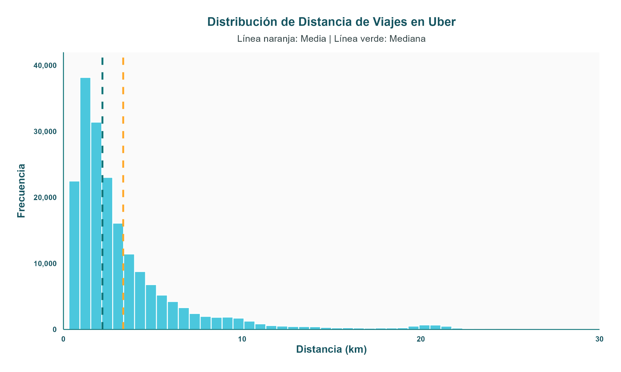
Diagnóstico y Transformación
El análisis exploratorio reveló una asimetría positiva severa en las variables Tarifa y Distancia (Skewness ≈ 2,6), presente aún luego de la limpieza de datos, que arrastra a la medias de las respectivas distribuciones ($11,15 y 3,31 km) por delante de la medianas ($8,5 y 2,18 km) más robustas a outliers.
Esta distribución viola los supuestos de normalidad requeridos para una regresión lineal simple.
Solución: Se aplicó una transformación logarítmica a ambas variables, resultando en un modelo Log-Log.

Slide 22

Racional Estadístico: La Transformación Logarítmica
Mitigación de Asimetría
Estabilización de Varianza
Interpretación de Elasticidad
La transformación log(X) reduce la dispersión extrema de variables como Tarifa y Distancia, acercando su distribución a la normalidad.
Ayuda a cumplir el supuesto de homocedasticidad al hacer que la varianza de los errores sea más constante en el modelo de regresión.
En el modelo Log-Log, el coeficiente se convierte directamente en una elasticidad (cambio % en Y por un 1% de cambio en X), ideal para análisis económicos.

Slide 23
Modelo de Regresión Log-Log
Ecuación Resultante
El modelo ajustado permite predecir el logaritmo de la tarifa en función del logaritmo de la distancia.
Ambos coeficientes son extremadamente significativos (p-valor < 0.001).

Slide 24


Interpretación Económica (Elasticidad)
0.49%
61.5%
ELASTICIDAD DE LA TARIFA
BONDAD DE AJUSTE (R²)
Por cada 1% que aumenta la distancia, la tarifa aumenta un 0.49%. La tarifa es inelástica a la distancia.
El modelo explica el 61.54% de la variabilidad de la tarifa. La distancia es el predictor dominante.

Slide 25
Hipótesis: Surge Pricing
Se realizó un T-Test de muestras independientes para comparar tarifas de dos grupos temporales:
• Pico: Mañana, Tarde • Valle: Mediodía, Noche, Magrudada
Hipótesis Nula (H₀): No hay diferencia significativa en las tarifas promedio entre horarios Pico y Valle.

Slide 26
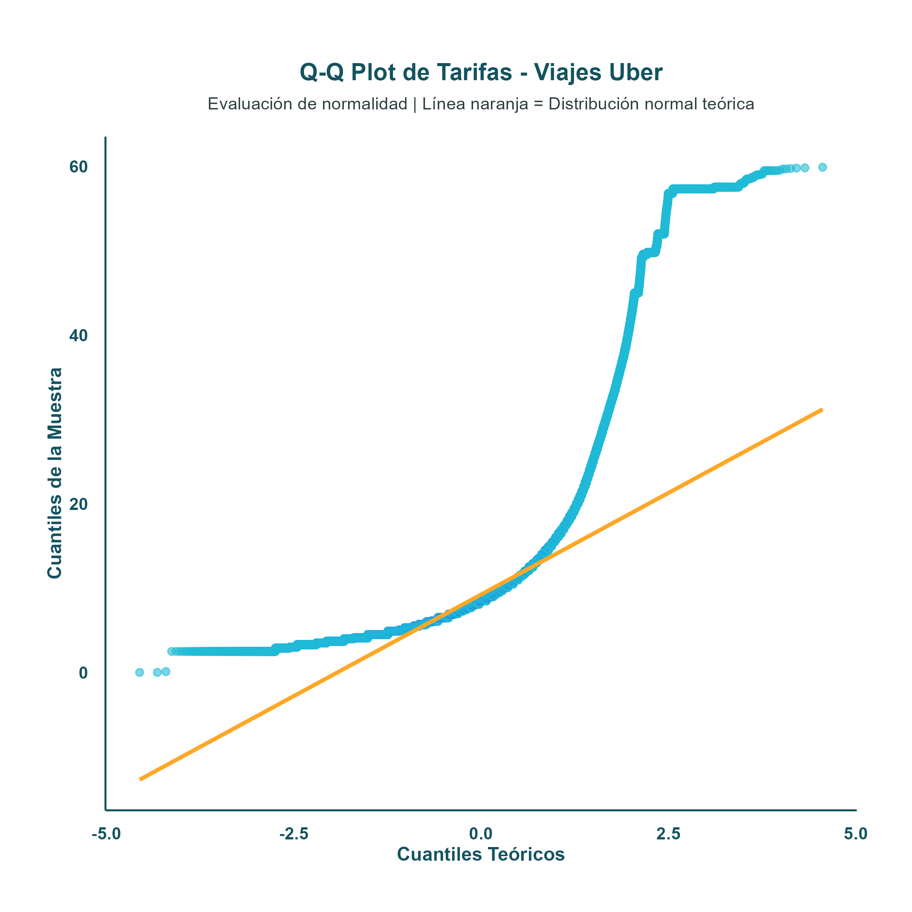

Diagnóstico de Supuestos (T-Test)
Normalidad (Q-Q Plot)
Resultado: Rechazada.
El Q-Q Plot muestra desviaciones extremas en las colas, confirmando que la tarifa no sigue una distribución normal. Esto justifica el uso de la variable log-transformada.
Homocedasticidad (Test de Levene)
Resultado: Rechazada (p < 0.05).
Existe heterocedasticidad (varianzas desiguales) entre los grupos Pico y Valle. Esto valida el uso del T-Test de Welch con variables independientes en lugar del T-Test estándar.

Slide 27
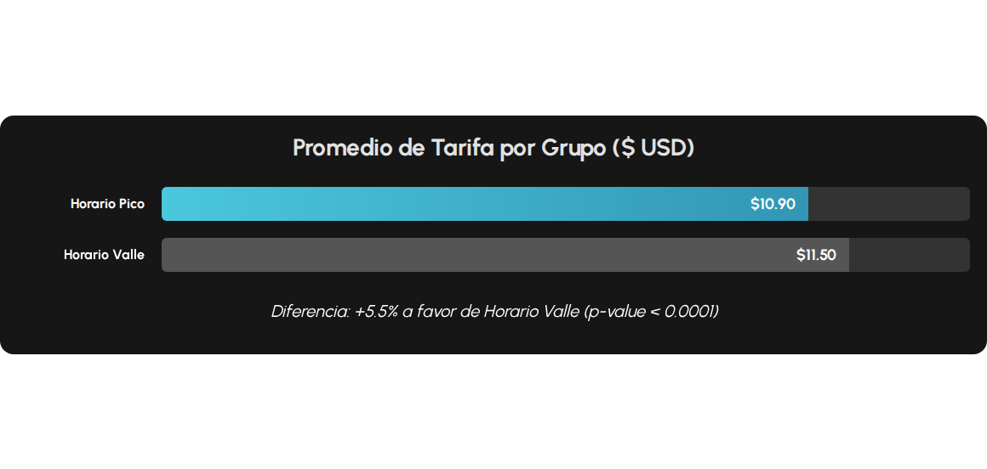
Resultados: Comparación de Tarifas

Slide 28



Conclusiones del Análisis
Hipótesis Refutada
Hallazgo Sorprendente
Factor Distancia
La hipótesis nula de igualdad fue rechazada (p < 0.0001), pero la dirección es contraria a la esperada. No se confirmó el "Surge Pricing" clásico en el período Pico para esta muestra (años 2009-2015).
Curiosamente, la tarifa media en Horario Valle ($11.5) es superior a la de Horario Pico ($10.9). Esto podría indicar viajes de mayor distancia en momentos de tráfico fluido.
La distancia se mantiene como el predictor dominante. La anomalía en el precio promedio sugiere que la duración o longitud del viaje pesa más que la tarifa dinámica base.

Slide 29
Limitaciones e Implicancias
Limitaciones del Estudio
Implicancias Prácticas
Datos Faltantes: El R² del 60% indica que faltan variables clave (clima, ubicación, tráfico en tiempo real).
Dinámica de Precios: El costo promedio no siempre es mayor en hora pico; la fluidez del tráfico en horas valle puede incentivar viajes más largos y costosos.
Supuestos: La normalidad no se cumplió en datos crudos, requiriendo transformaciones que complican la interpretabilidad directa.
Comportamiento: Los usuarios viajan distancias mayores fuera de hora punta.

Slide 30
Futuras Líneas de Investigación
Para profundizar en el entendimiento de las tarifas, se proponen los siguientes análisis complementarios:
1. Regresión Múltiple
Incorporar “Ubicación” como variable predictora junto a la Distancia
2. Análisis ANOVA
Comparar tarifas entre los 5 segmentos horarios específicos (madrugada, mañana, mediodía, tarde, noche) para lograr un análisis más granular de los datos

Slide 31
30 de Noviembre 2025

